Slide 1

WND conferentie
12/13 december 2025
Onne Slooten

Slide 2
PROGRAMMA
Introductie
Modeldidactiek activiteit (leerling modus)
Theorie: wat is modeldidactiek?
Modeldidactiek en burgerschap
PLG Modeldidactiek

Slide 3
Activiteit
Bewegingsrepresentaties
Notes:
Opmerken: leerlingmodus betekent niet: speel een leerling. Het betekent alleen dat je moet doen wat de leerling moet doen. Doe je best!
Tijd: 5 min

Slide 4
Context
Leerdoelen:
Leerlingen kunnen modellen van beweging, krachten en energie gebruiken om de beweging van een karretje op verschillende manieren te beschrijven.
Fase: Modeltoepassing
Leerjaar: 5 havo/ 5 vwo
Voorkennis:
Beweging
Krachten
Energie
Duur: 1 les van 50 minuten

Slide 5
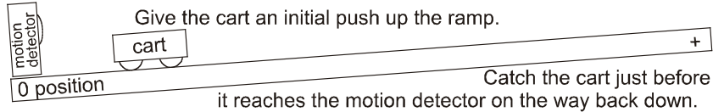
Opdracht
Een karretje staat onderaan een helling. Hij krijgt een duw, waardoor hij de helling op rijdt. Op een bepaald punt keert hij om en rijdt weer naar beneden.
Op het Whiteboard:
Namen
Titel
Bewegingsdiagram met snelheids- en versnellingsvectoren
x,t-diagram
Eén representatie naar keuze.
Notes:
Op apart whiteboard:
Bewegingsdiagram
Eventuele andere represenaties
Aankondigen: we presenteren aan elkaar
Denk aan: v,t-diagram, a,t-diagram systeemschema, krachtendiagram, energie cirkeldiagram, energie staafdiagram, etc.)
Let op: alleen kwalitatief

Slide 6
Presentaties
Leg kort uit hoe je tot je bewegingsdiagram en x,t-diagram bent gekomen
Welke extra representaties heb je gekozen? Leg ook deze kort uit.
Laat zien dat de representaties consistent zijn.
Notes:
-20 min.

Slide 7
Nabespreken (docent modus)
Vragen
Hoe ging het samenwerken? Wie nam welke rol/taak op zich?
Hoe vond je het om op deze manier samen te werken?
Hoe ging het presenteren? Wat vond je (niet) fijn?
Bespreek in je groepje:
Welke overeenkomsten zie je met wetenschap bedrijven?
Welke verschillen zie je?
Notes:
35 min.

Slide 8
Theorie
Wat is Modeldidactiek?
Notes:
40 min.

Slide 9
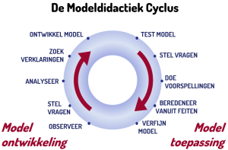
Wat is het?
Modeldidactiek is:
De leerstof is opgedeeld in modellen
Gestuurd ontwikkelen van modellen
Experimenten als basis
Leren van elkaars denkbeelden
Samenwerkend leren
Actieve rol leerlingen
Notes:
40 min.

Slide 10
Ervaringen
Hoge participatie
Veel discussie
Leerlingen leren van elkaar
Veel verschillende vaardigheden komen samen
Foute mentale modellen komen snel boven tafel
Leren blijkt uit consistente beschrijving in verschillende representaties
Whiteboards worden steeds overzichtelijker

Slide 11
Burgerschap
Kan Modeldidactiek leerlingen een beter beeld geven van wetenschap in de maatschappij?
Notes:
Opmerken: leerlingmodus betekent niet: speel een leerling. Het betekent alleen dat je moet doen wat de leerling moet doen. Doe je best!
Tijd: 50 min.

Slide 12
Traditioneel vs modeldidactiek
Traditionele les:
Docent demonstreert een proef en/of geeft uitleg.
Docent geeft een voorbeeld som.
Leerlingen maken opgaven.
Docent bespreekt de opgaven.
Docent geeft een samenvatting.
Bespreek in je groepje:
Welke impliciete boodschappen over ‘Wat is natuurkunde?’ zou een leerling kunnen halen uit deze opzet?
Modeldidactiek les:
Leerlingen krijgen een opdracht.
Ze werken hieraan in kleine groepen op een whiteboard.
Docent loopt rond en stelt vragen.
Leerlingen presenteren hun resultaten.
Docent stimuleert discussie.
Docent checkt bij de klas de conclusies.
Bespreek in je groepje:
Welke impliciete boodschappen over ‘Wat is natuurkunde?’ zou een leerling kunnen halen uit deze opzet?
Notes:
45 min.

Slide 13
Burgerschapsles
Leerdoelen:
Leerlingen zijn zich bewust van stereotypen over natuurkunde/natuurkundigen.
Leerlingen zien hoe deze stereotypen schadelijk kunnen zijn voor individuen en de maatschappij
Leerlingen zien welke waarden belangrijk zijn voor een goed wetenschappelijk proces waar iedereen aan kan deelnemen
Leerjaar: 3e jaar
Voorkennis: -
Duur: 1 les van 50 minuten
Notes:
55 min.

Slide 14
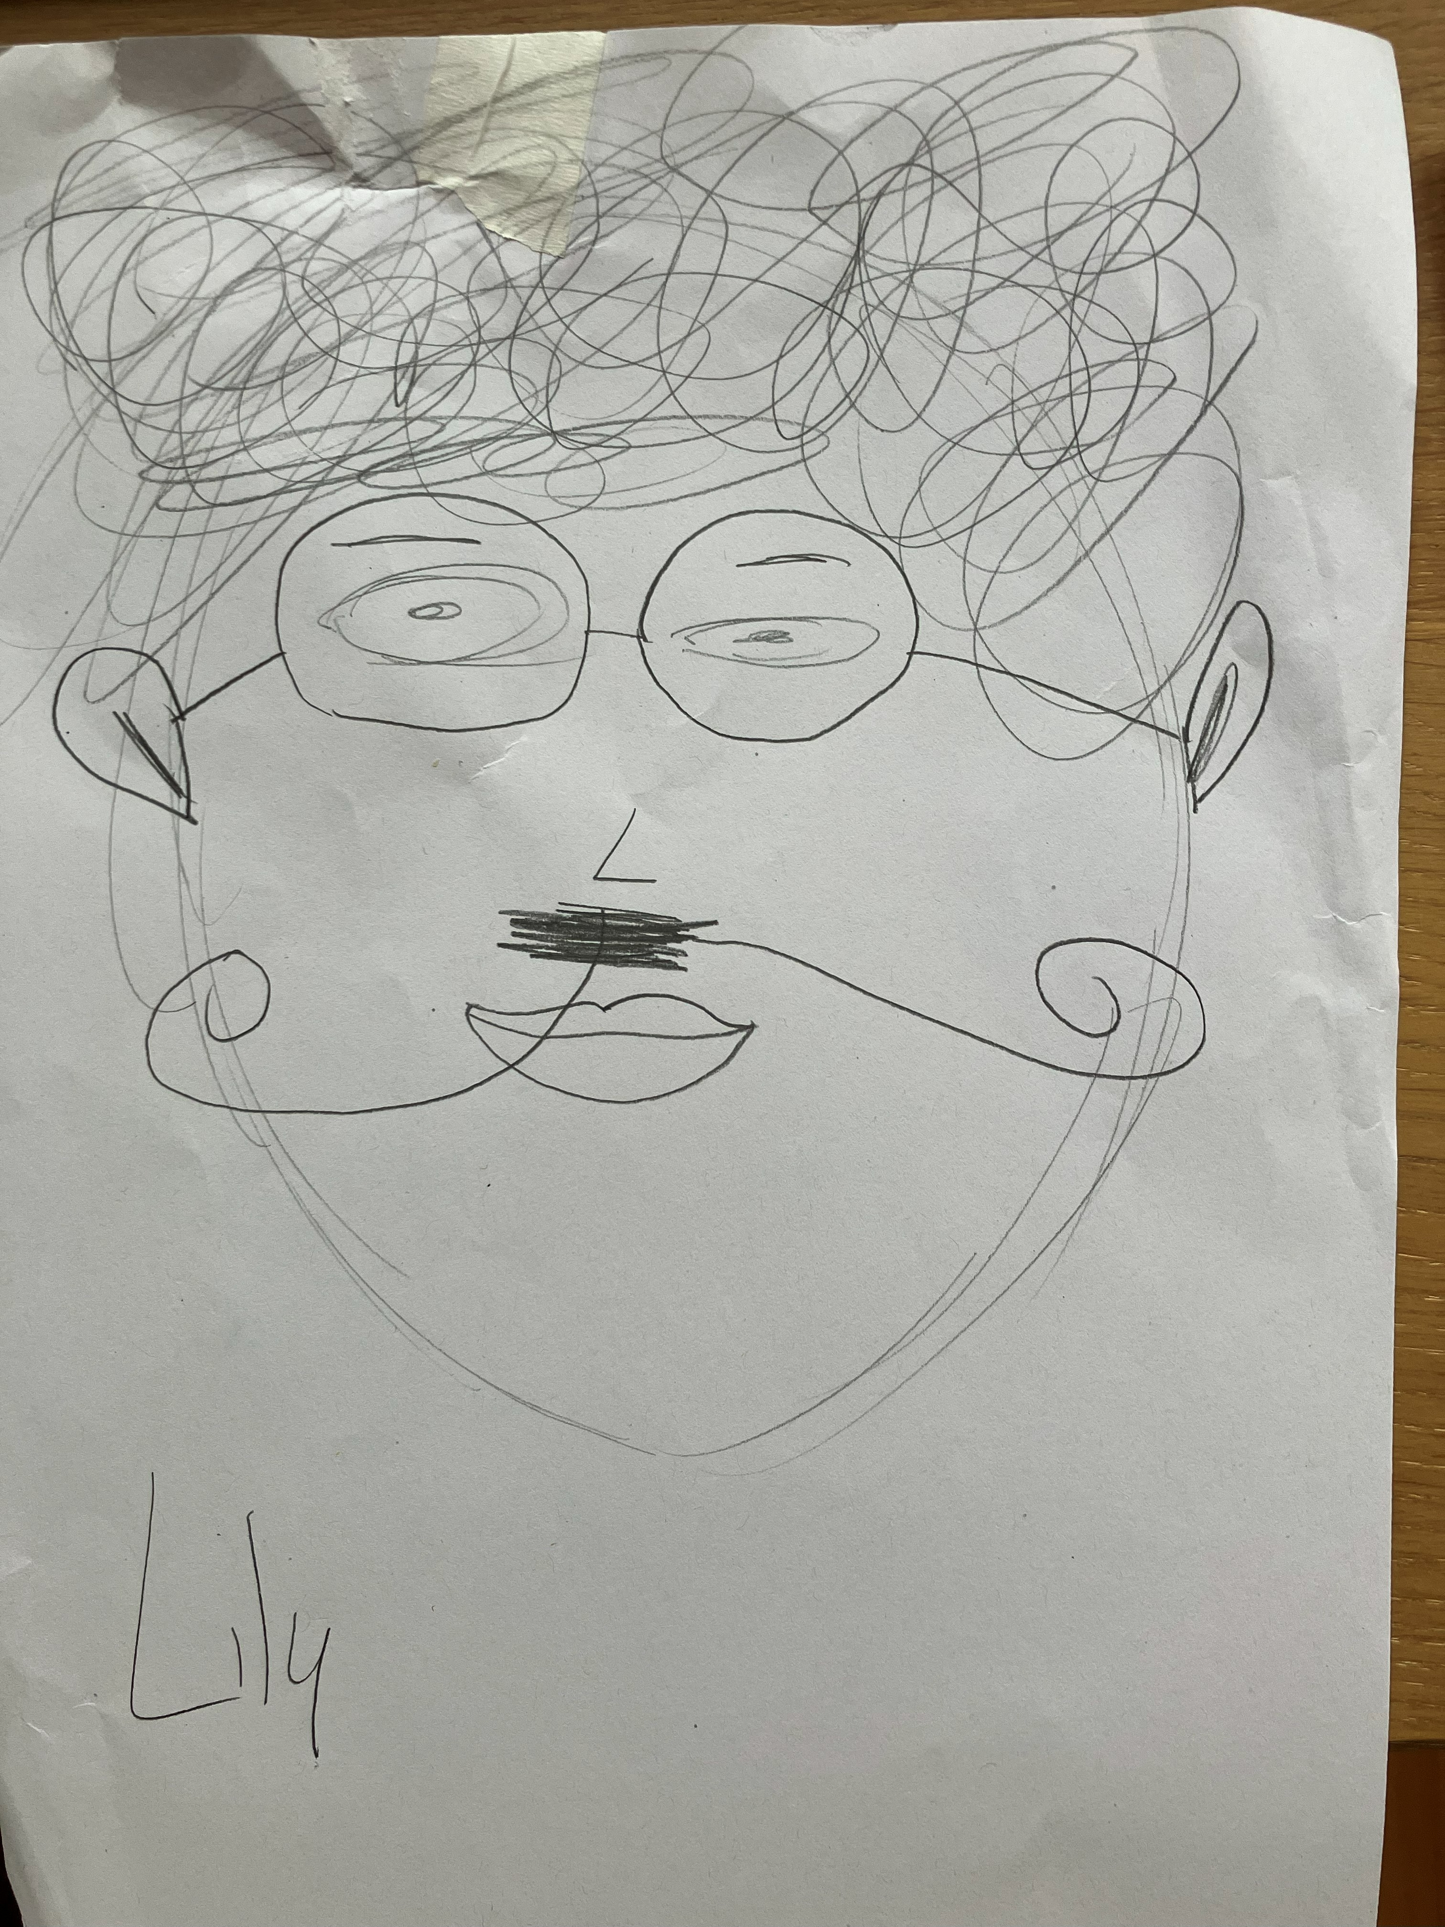
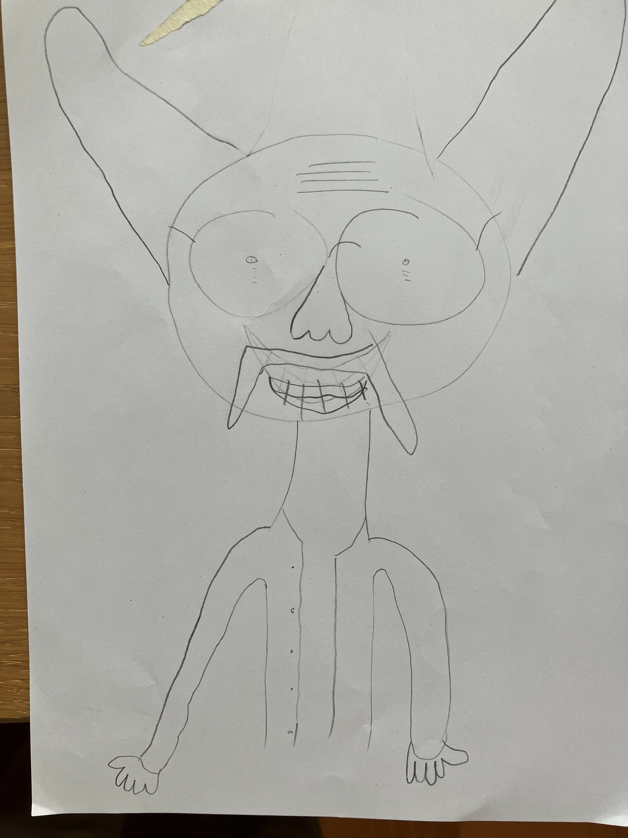
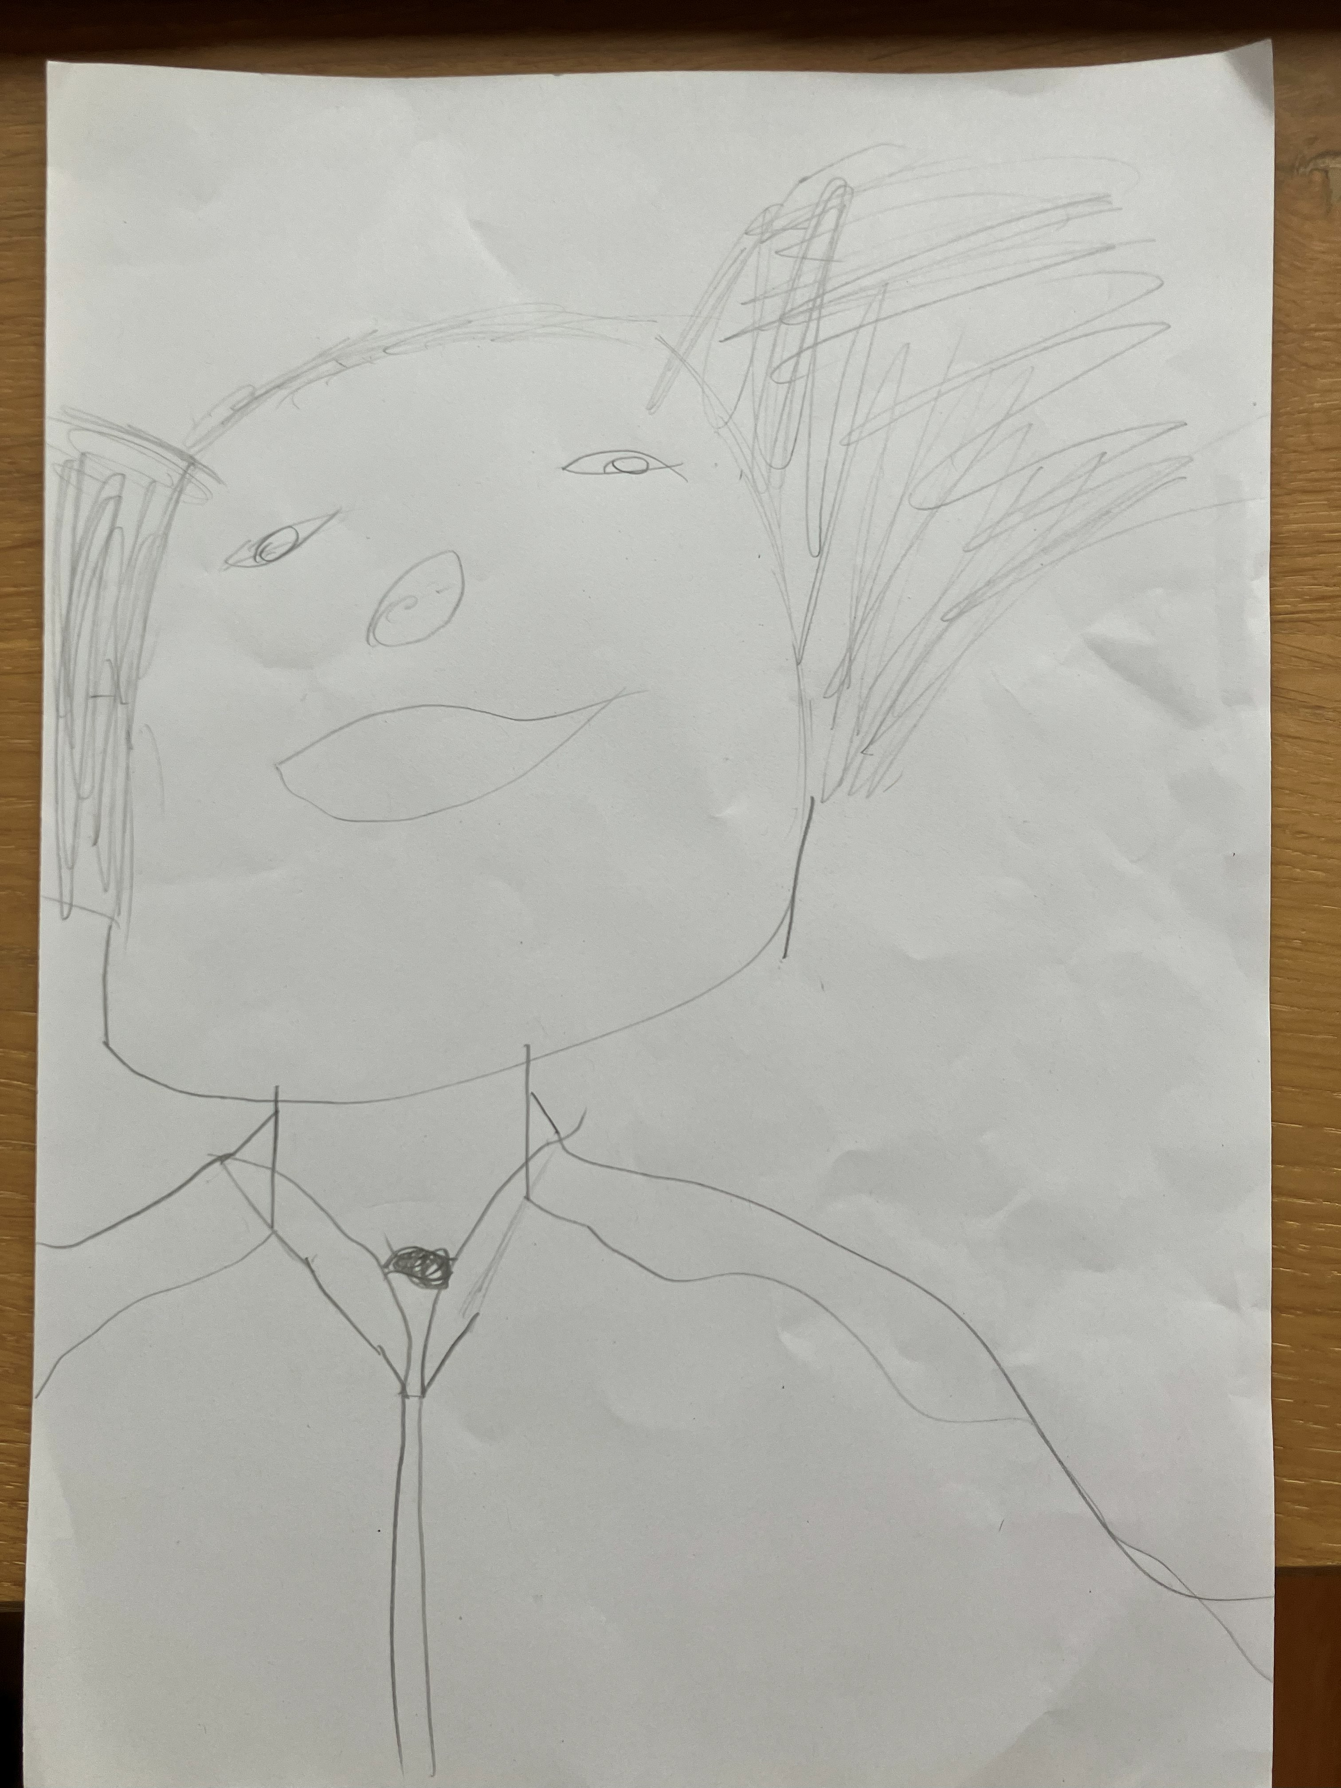
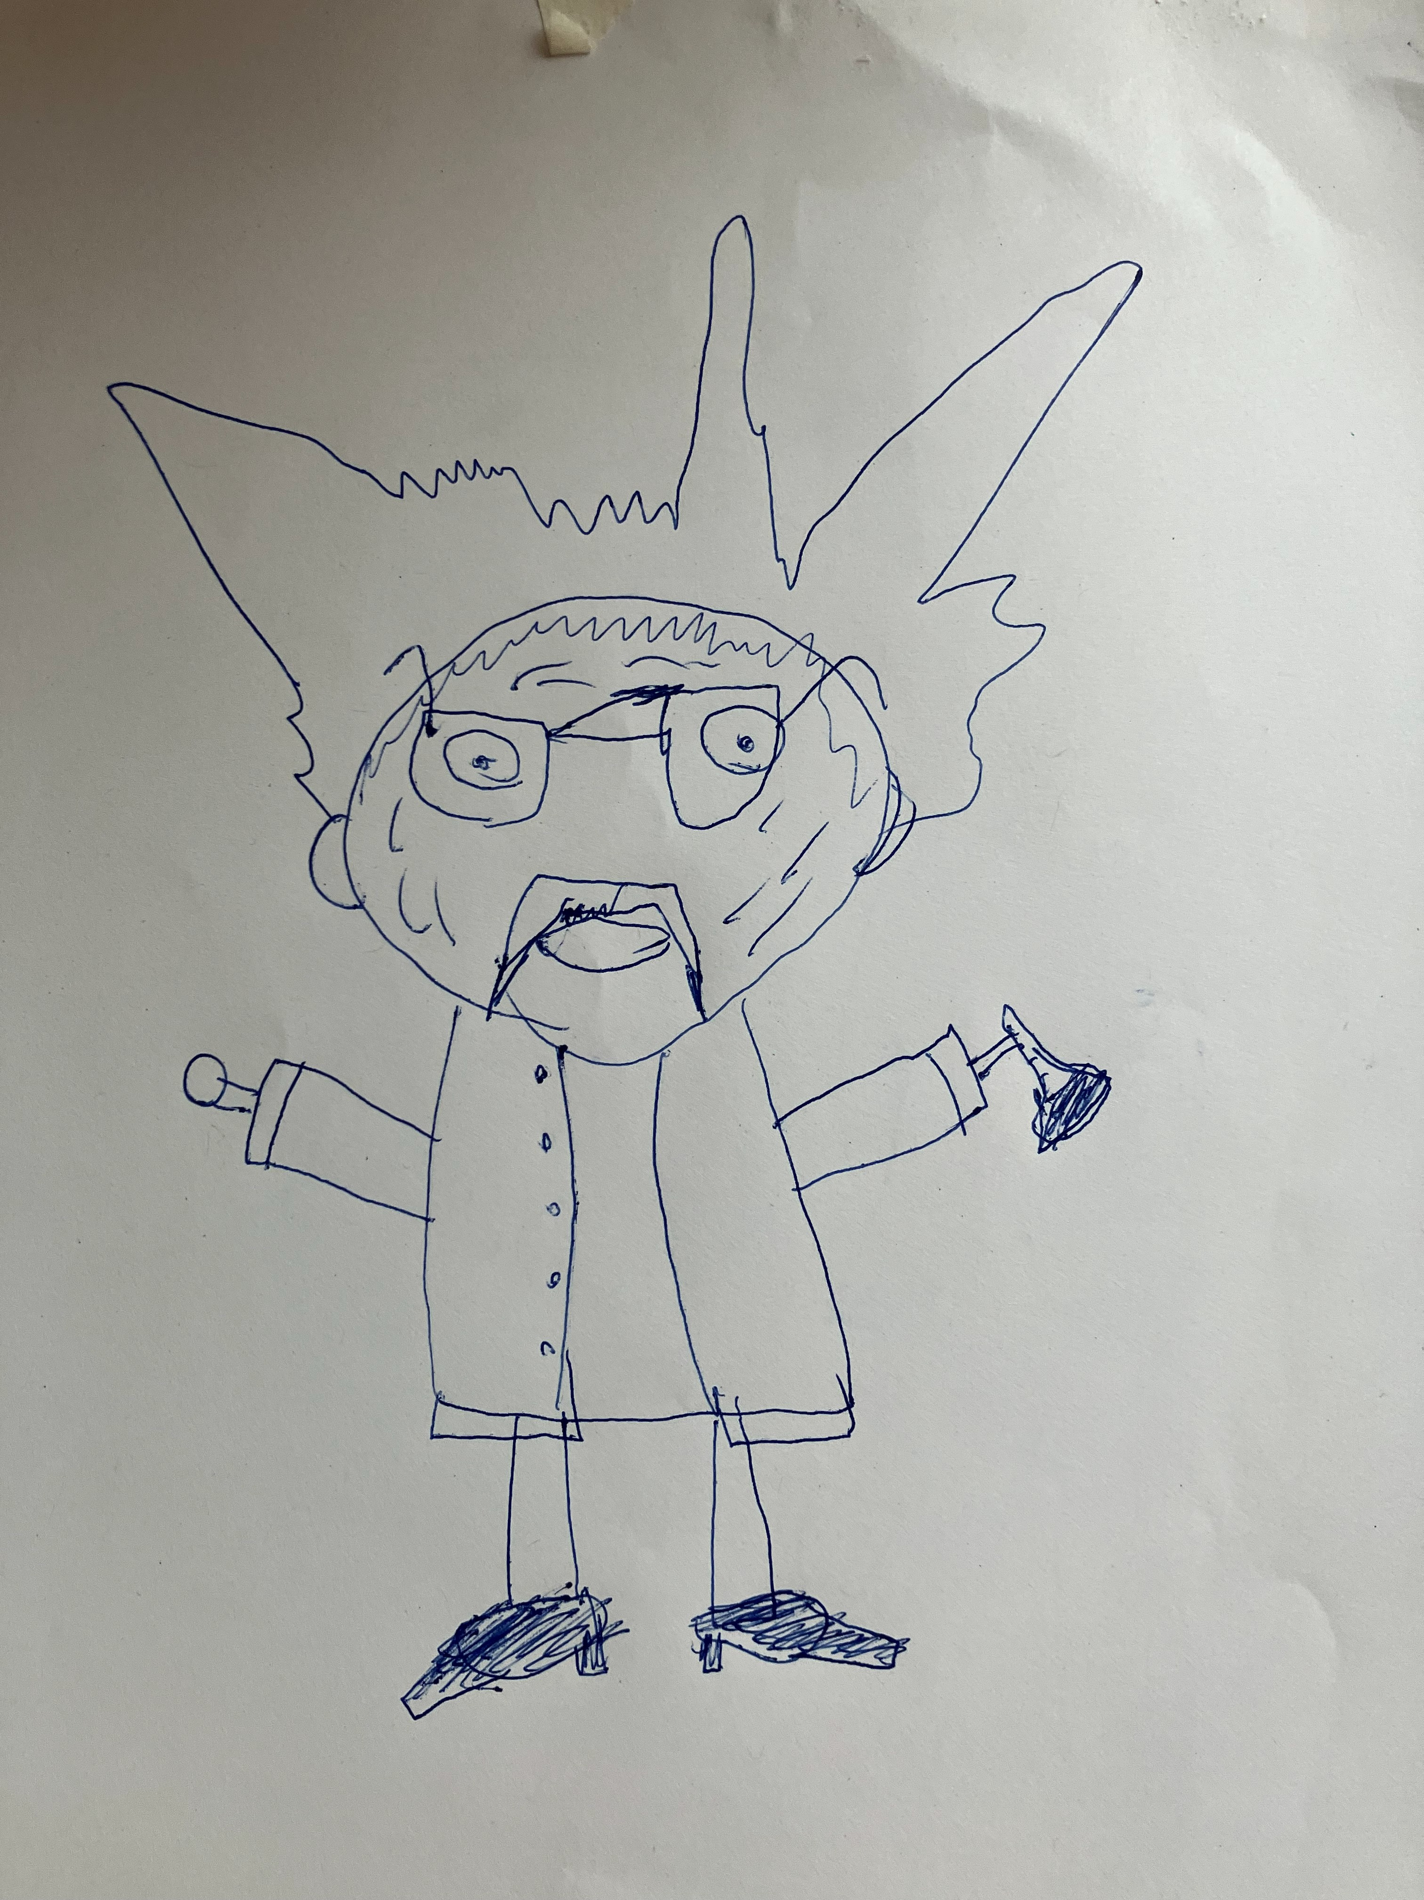
Tekening van een wetenschapper
Notes:
Vragen:
Wat tekenen we allemaal?
Waarom heeft niemand een vrouw getekend? Of iemand van kleur?

Slide 15
Niet-bedankt
Leerlingen lezen het niet-bedankt woord van dr. Rachel Los
Brainstorm: waar komen de opmerkingen die zij krijgt vandaan?
Geen dank aan de technicus die vroeg of dat betekende dat ik een soort “computer meisje” was
Geen dank aan de mensen die me vertelden dat het “verrassend” was dat ik een promotie deed omdat ik een meisje was
Geen dank aan de man die mij op een conferentie aanzag voor de koffiedame.
Ik wou dat ik kon zeggen dat dit me op de een of andere manier sterker heeft gemaakt, maar in werkelijkheid heeft het alleen mijn zelfvertrouwen verbrijzeld
Waar komen dit soort opmerkingen vandaan? Hoe ontstaan dit soort stereotypen?
Wat is het effect op individuen? Wat is effect voor de maatschappij?

Slide 16
Wat vinden we belangrijk?
Iedereen zou, ongeacht zijn of haar achtergrond, bij moeten kunnen dragen aan wetenschap!
Dat geldt ook voor de natuurkunde les.
Je krijgt een set kaartjes. Daarop staan stellingen en waarden (dingen die je belangrijk vindt).
Sorteer de kaarten:
Links: uitspraken en waarden die horen bij een natuurkunde les waar iedereen aan kan bijdragen.
Rechts: uitspraken en waarden die horen bij een natuurkunde les die past bij het traditionele beeld van een wetenschapper.
Klaar? Kies 5 uitspraken en/of waarden uit die passen bij waar wij zelf naar zouden moeten streven in de natuurkundeles.
Notes:
60 min

Slide 17
Poster
Wij, de leerlingen van A3B en mijnheer Slooten onderschrijven dat de volgende waarden belangrijk zijn in de natuurkunde les:
Wij proberen het eens te worden over hoe de natuur werkt door middel van discussie en bewijs.
Wij proberen wijs te worden uit uitleg en proberen onze eigen uitleg te bedenken, zodat we zeker weten dat we de stof echt snappen.
Wij gaan ervan uit dat iedereen iets anders kan en dus kan iedereen iets bijdragen aan een discussie.
Wij werken samen in groepen, zodat iedereen hier ook de kans voor krijgt.
Wij stellen elkaar kritische vragen over complexe ideeën, zodat we het zelf beter gaan begrijpen.

Slide 18
Poster
De docent probeert ons te helpen door ons vragen te stellen, zodat we gaan nadenken. Hij zegt de antwoorden niet zomaar voor.
Wij doen experimenten om kennis op te bouwen en om ons te helpen te besluiten wat de juiste uitkomst van een discussie moet zijn.
De docent helpt ons om de metingen goed te doen.
Op deze manier bouwen wij samen de kennis op.
Hierdoor komen we samen tot betere individuele prestaties!

Slide 19
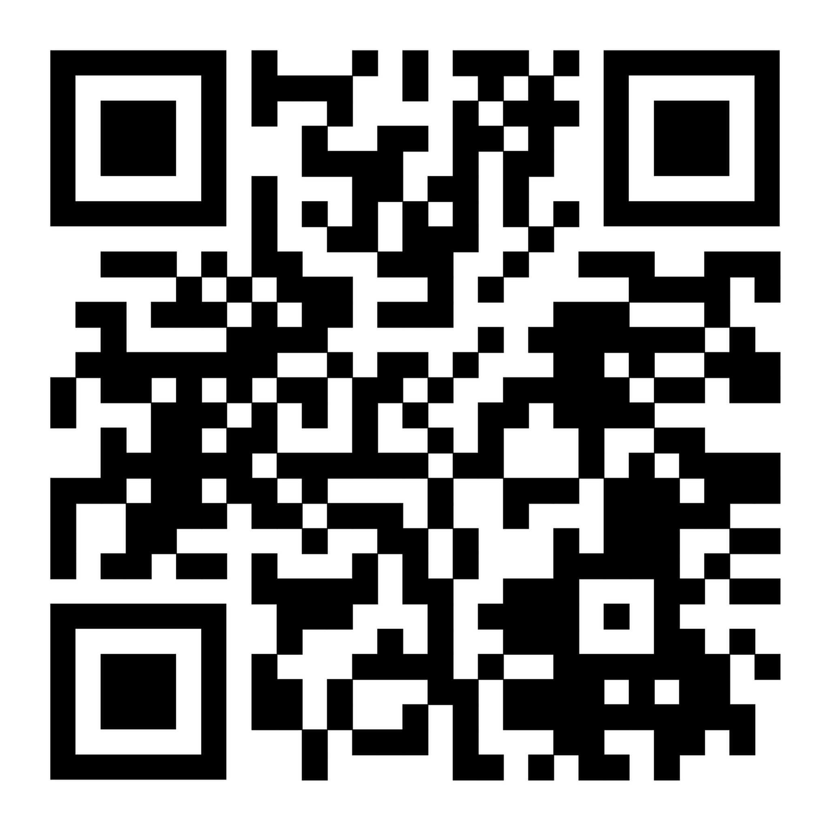
PLG modeldidactiek
Werkt samen met de American Modeling Teachers Association (AMTA)
Vertaald en bewerkt het lesmateriaal van www.modelinginstruction.org
Publiceert dit uiteindelijk op wikiwijs: https://maken.wikiwijs.nl/203809/Modeldidactiek
Nieuwsbrief
Notes:
70 min.

Slide 20
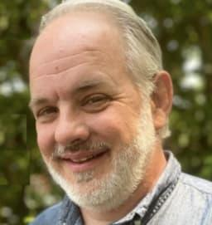
Toekomstplannen (kort)
Drie PLG bijeenkomsten:
Sessie 1: donderdag 2 oktober 2025, Ichtush Lyceum, Haarlem
Sessie 2: dinsdag 3 februari 2026, Martinus College, Grootebroek
Sessie 3: dinsdag 13 april 2026, Murmellius Gymnasium, Alkmaar
Verdiepingscursus door Dr. Mark Lattery (US)
maart – dec 2026
Asynchroon en online
Meer info op wikiwijs
Notes:
Eind

